Slide 1
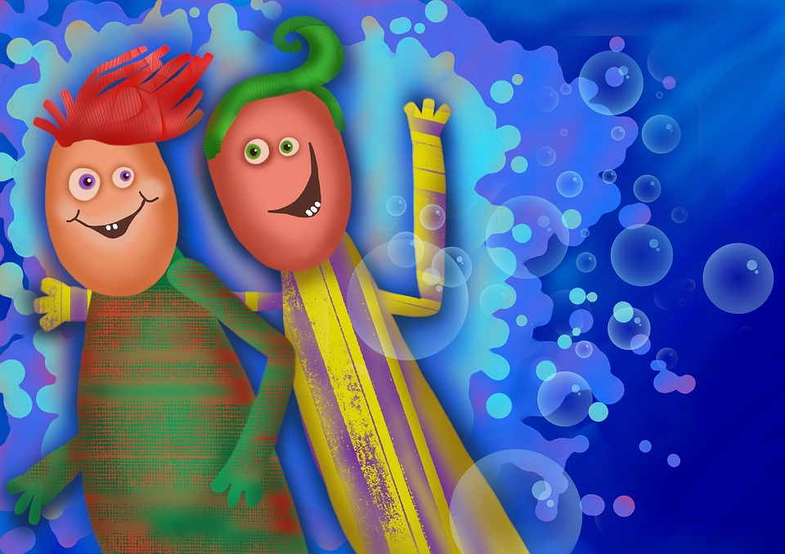
Das bin ich ☺
Und wer bist du?
Kako se predstavimo?
Kako predstavimo koga drugega?
Dolores Malić

Slide 2
Wer bin ich?
Hallo! Mein Name ist Maria.
Ich bin 16 Jahre alt.
Ich komme aus Slowenien.
Ich wohne in Piran.
Ich habe einen Bruder und eine Schwester.
Ich habe auch eine Katze und einen Hund.
Meine Lieblingsfarbe ist blau.
Mein Lieblingsjahreszeit ist Sommer.
Meine Lieblingsfach ist Englisch.

Slide 3
Und wer bist du?
Frage (vprašanje) | Antwort (odgovor)
Wie heißt du? | Ich heiße Maria.
Wer bist du? | Ich bin Maria.
Wie ist dein Familienname? | Mein Familienname ist Becker.
Wie alt bist du? | Ich bin 16 Jahre alt.
Woher kommst du? | Ich komme aus Slowenien.
Wo wohnst du? | Ich wohne in Piran.
Hast du Geschwister? | Ja, ich habe... ODER: Nein, ich bin Einzelkind.
Hast du Haustiere? | Ja, ich habe... ODER: Nein, ich habe keine Haustiere.
Was ist deine Lieblingsfarbe? | Meine Lieblingsfarbe ist blau.
Was ist deine Lieblingsjahreszeit? | Meine Lieblingsjahreszeit ist Sommer.
Was ist dein Lieblingsfach? | Mein Lieblingsfach ist Englisch.
Notes:
Podčrtane besede nadomestiš s svojimi podatki, ko predstavljaš sebe; v razpredelnici so navedene le kot primer, da lažje razumeš pomen vprašanja in odgovor.

Slide 4
er oder sie
er: Peter, Nik, Tim, Mario, Oskar, Thomas ...
sie: Klara, Petra, Nika, Maria ...
Razdeli imena v ustrezen stolpec: Lars, Michaela, Michael, Linus, Alexandra, Laura, Anna, Julian, Lena, Emil, Achim, Barbara
er = on | sie = ona

Slide 5
jemanden vorstellen – predstavimo nekoga drugega
V spodnjih vprašanjih in odgovorih se spremeni samo osebni zaimek (er -> sie ali obratno) – glede na to, koga predstavljamo.
Frage | Antwort
Wie heißt er? | Er heißt Peter.
Wer ist er? | Er ist Peter.
Wie alt ist er? | Er ist 15 Jahre alt.
Woher kommt er? | Er kommt aus Deutschland.
Wo wohnt er? | Er wohnt in Bremen.
Hat er Geschwister? | Er hat ... ODER Er ist Einzelkind.
Hat er Haustiere? | Er hat ... ODER Er hat keine Haustiere.

Slide 6
jemanden vorstellen – predstavimo nekoga drugega
V spodnjih vprašanjih in odgovorih se spremeni svojilni zaimek (sein (če je oseba m. sp.) ali ihr (če je oseba ž. sp.)).
Frage | Antwort
Was ist seine/ihre Lieblingsfarbe? | Seine/Ihre Lieblingsfarbe ist schwarz.
Was ist seine/ihre Lieblingsjahreszeit? | Seine/Ihre Lieblingsjahreszeit ist Frühling.
Was ist sein/ihr Lieblingsfach? | Sein/Ihr Lieblingsfach ist Mathe.

Slide 7

Hausarbeit – domača naloga
Stell diese zwei Personen vor. Schreib die Fragen und die Antworten. (Predstavi ti dve osebi. Zapiši vprašanja in odgovore.)
a) Klara, 12 Jahre, Salzburg, Österreich, rosa, Herbst, ein Bruder, ein Hamster, Kunst,
b) Patrick, 20 Jahre, 2 Schwestern, schwarz, ein Hund, Deutsch, Berlin, Sommer, Deutschland

Slide 8
Was kann ich schon? – Kaj že znam?
Znam: | ☺ | še moram vaditi:
- predstaviti samega sebe
- postaviti vprašanja drugim
- predstaviti nekoga drugega
Razumem:
- vprašanja, ki se nanašajo na predstavljanje oseb
- kdaj se uporablja „er“ in kdaj „sie“
- kdaj se uporablja „sein“ in kdaj „ihr“

